Slide 1
COM的扩展
潘爱民
2003-11-21
http://www.icst.pku.edu.cn/CompCourse2003/

Slide 2
内容
复习：COM基础
结构化存储
COM命名服务：moniker
UDT：统一数据传输

Slide 3
复习：COM基础
进程A
进程B
机器A
机器B
COM客户
COM组件
Apartment
Apartment
{
IXxx *p;
p->…
}
proxy
安全通道
双接口
VB客户
ORPC
COM库(OLE32.DLL)
COM库(OLE32.DLL)
COM库(SCM, RPCSS.EXE)
Registry

Slide 4
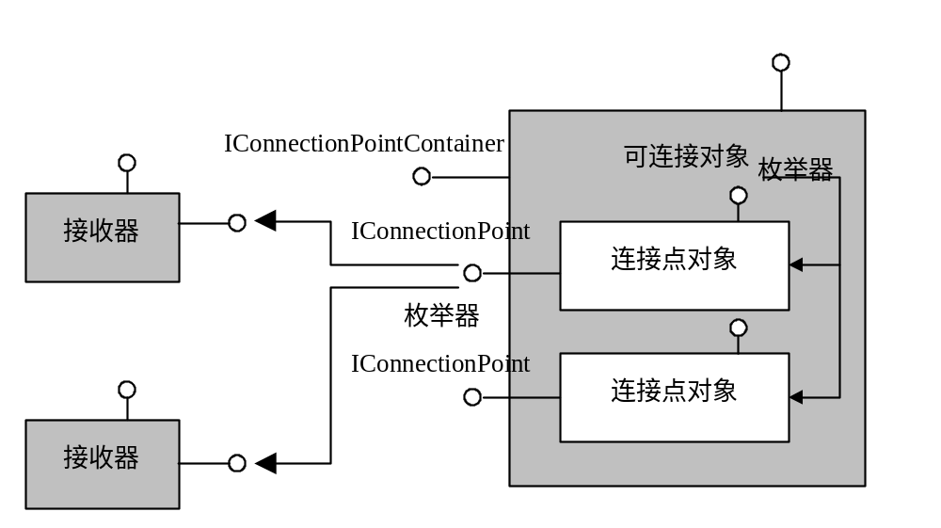
回顾：可连接对象的基本结构

Slide 5
结构化存储(structured storage)：由来
文件系统的诞生
  多个应用程序共享同一个存储设备
  文件服务功能的抽象
进展到结构化存储
  多个组件共享同一个文件
  组件软件存储功能的基本要求
  OLE的需求
  组件共享句柄方案，如何定位？避免冲突？

Slide 6
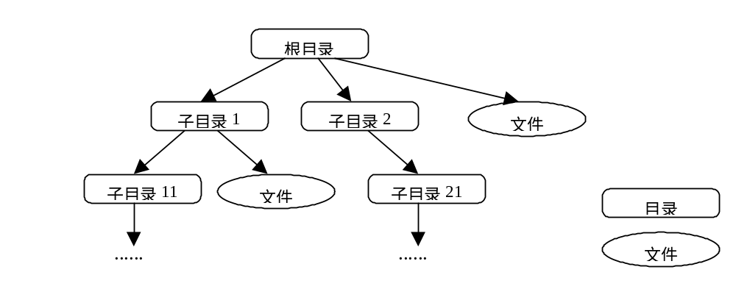
文件系统结构

Slide 7
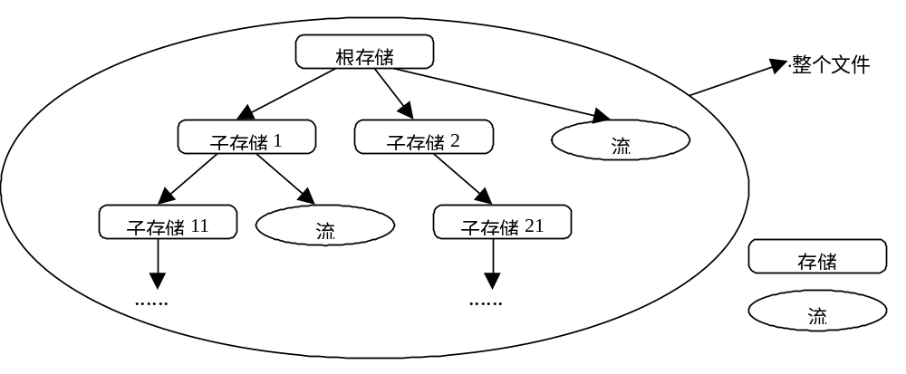
结构化存储

Slide 8
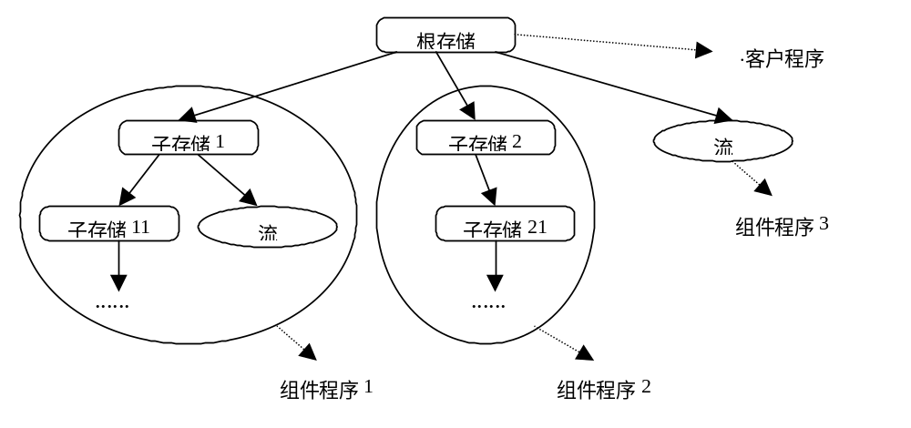
多个组件程序共享一个复合文件

Slide 9
复合文件
文件内部的文件系统
只有两种对象：存储对象和流对象
实现了部分访问和增量访问的功能

Slide 10
流对象
COM库提供实现，实现了IStream接口
class IStream : public IUnknown
{
public :
virtual HRESULT Read (void *pv, unsigned long cb, unsigned long *pcbRead) = 0;
virtual HRESULT Write (void *pv, unsigned long cb, unsigned long *pcbWritten) = 0;
virtual HRESULT Seek (LARGE_INTEGER dlibMove, unsigned long dwOrigin,
ULARGE_INTEGER *plibNewPosition) = 0;
virtual HRESULT SetSize (ULARGE_INTEGER libNewSize) = 0;
virtual HRESULT CopyTo (LPSTREAM pStm, ULARGE_INTEGER cb,
ULARGE_INTEGER *pcbRead, ULARGE_INTEGER *pcbWritten) = 0;
virtual HRESULT Commit (unsigned long dwCommitFlags) = 0;
virtual HRESULT Revert ()= 0;
virtual HRESULT LockRegion (ULARGE_INTEGER libOffset, ULARGE_INTEGER cb,
unsigned long dwLockType) = 0;
virtual HRESULT UnlockRegion (ULARGE_INTEGER libOffset, ULARGE_INTEGER cb,
unsigned long dwLockType) = 0;
virtual HRESULT Stat (STATSTG *pStatStg, unsigned long grfStatFlag) = 0;
virtual HRESULT Clone(LPSTREAM * ppStm) = 0;
};

Slide 11
存储对象
COM库提供实现，实现了IStorage接口
class IStorage : public IUnknown
{
virtual HRESULT CreateStream (const WCHAR * , unsigned long , LPSTREAM * ) = 0;
virtual HRESULT OpenStream (const WCHAR * , unsigned long , LPSTREAM * ) = 0;
virtual HRESULT CreateStorage (const WCHAR * , unsigned long ,LPSTORAGE * ) = 0;
virtual HRESULT OpenStorage (const WCHAR* , LPSTORAGE *,
unsigned long , SNB , unsigned long , LPSTORAGE * ) = 0;
virtual HRESULT CopyTo(unsigned long , IID const *, SNB snbExclude, LPSTORAGE * pStgDest) = 0;
virtual HRESULT MoveElementTo(const WCHAR * , LPSTORAGE *,char const * , unsigned long ) = 0;
virtual HRESULT Commit (unsigned long ) = 0;
virtual HRESULT Revert ()= 0;
virtual HRESULT EnumElements (unsigned long , void *,unsigned long , LPENUMSTATSTG * ) = 0;
virtual HRESULT DestroyElement (const WCHAR * pwcsName) = 0;
virtual HRESULT RenameElement (const WCHAR * pwcsOldName, const WCHAR * pwcsNewName) = 0;
virtual HRESULT SetElementTimes(const WCHAR *,FILETIME const *,FILETIME const*,
FILETIME const *) = 0;
virtual HRESULT SetClass (REFCLSID rclsid) = 0;
virtual HRESULT SetStateBits (unsigned long grfStateBits, unsigned long grfMask) = 0;
virtual HRESULT Stat (STATSTG *pStatStg, unsigned long grfStatFlag) = 0;
};

Slide 12
客户如何获取存储对象和流对象
如何得到指向根存储对象的接口指针？
CreateStorage和OpenStorage成员函数得到一个子存储对象，是唯一的途径
CreateStream和OpenStream成员函数得到一个流对象，也是唯一的途径

Slide 13
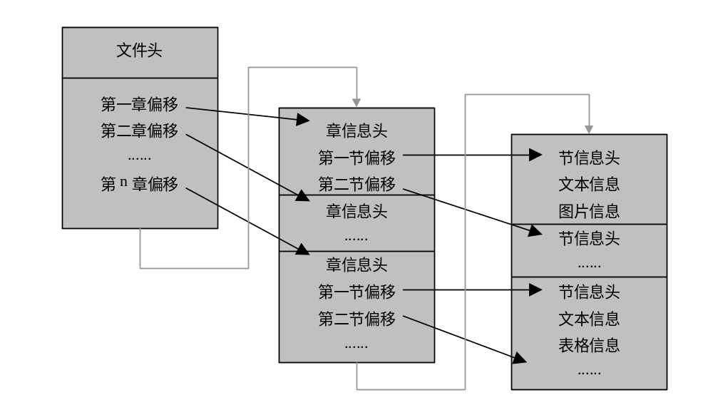
用结构化存储设计应用(一)
用普通文件组织的文档结构

Slide 14
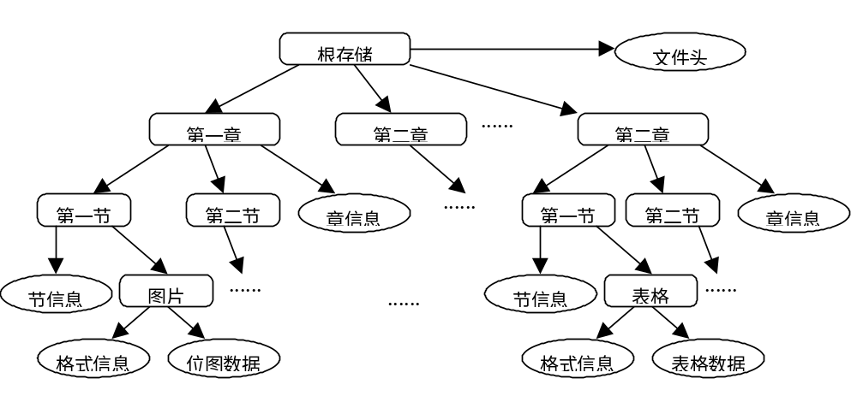
用结构化存储设计应用(二)
复合文件格式的文档结构

Slide 15
复合文档
结构化存储的具体实现
底层机制：LockBytes对象
  把存储介质描述成一般化的字节序列
复合文档API函数
零内存保存特性

Slide 16
复合文档模型
root
LockBytes
Disk
Memory
其他

Slide 17
LockBytes对象
ILockBytes接口
class ILockBytes : public IUnknown
{
public :
virtual HRESULT ReadAt (ULARGE_INTEGER , VOID *pv, unsigned long ,
unsigned long *) = 0;
virtual HRESULT WriteAt (ULARGE_INTEGER , VOID *pv, unsigned long ,
unsigned long *) = 0;
virtual HRESULT Flush ()= 0;
virtual HRESULT SetSize (ULARGE_INTEGER cb) = 0;
virtual HRESULT LockRegion (ULARGE_INTEGER , ULARGE_INTEGER ,
unsigned long ) = 0;
virtual HRESULT UnlockRegion (ULARGE_INTEGER , ULARGE_INTEGER ,
unsigned long ) = 0;
virtual HRESULT Stat (STATSTG *, unsigned long ) = 0;
};

Slide 18
复合文档API函数
创建复合文档的API函数
  StgCreateDocfile、StgCreateDocfileOnILockBytes
打开复合文档的API函数
  StgOpenStorage、StgOpenStorageOnILockBytes
与内存句柄有关的一组操作函数
  CreateILockBytesOnHGlobal、GetHGlobalFromILockBytes
  CreateStreamOnHGlobal、GetHGlobalFromStream
其他

Slide 19
零内存保存特性
意义：资源耗尽之后，保留修改信息
资源预留，对于所有的流对象和存储对象
“Save”操作，只要调用Commit函数即可
“Save As”操作，利用根存储对象上的IRootStorage接口，调用SwitchToFile成员函数，再调用Commit函数即可。

Slide 20
与CLSID的联系
IStorage::SetClass函数把存储对象与CLSID联系起来
GetClassFile函数，从文件到CLSID：
  复合文件，直接得到根存储的CLSID
  非复合文件：
  (1) 文件扩展名-〉ProgID-〉CLSID
  (2) HKEY_CLASSES_ROOT\FileType键提供了匹配规则：
  HKEY_CLASSES_ROOT
  FileType
  {<clsid >}
  <type id> = <offset>,<cb>,<mask>,<value>
  <type id> = <offset>,<cb>,<mask>,<value>

Slide 21
复合文档与COM的关系
复合文档技术以COM为基础
应用程序在处理复合文档时
  把storage或stream直接交给COM组件来处理
  COM组件接受storage或stream作为数据存储
  多个组件协同处理同一个文件
->永久对象

Slide 22
永久对象
永久对象
  实现了IPersistXXX接口的COM对象
永久接口：
  class IPersist : public IUnknown
  class IPersistStream : public IPersist
  class IPersistStreamInit : public IPersist
  class IPersistFile : public IPersist
  class IPersistStorage : public Ipersist
永久接口的成员函数：
  GetClassID、IsDirty、Load和Save，…...
永久对象可以实现多个永久接口，但使用时要保持一致性

Slide 23
永久对象用法
永久对象与结构化存储模型结合
永久对象例子
  用MFC实现的COM对象
  功能：永久状态为一段文本，使用永久接口对文本维护
  实现了IPersistStream和一个自动化接口

Slide 24
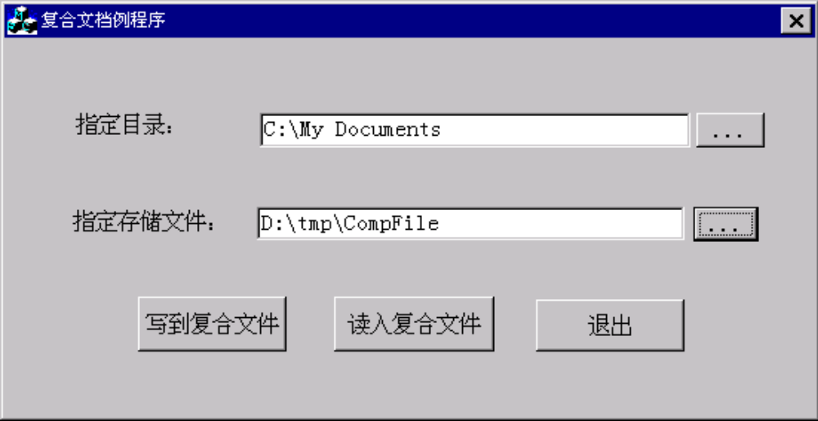
复合文档例子

Slide 25
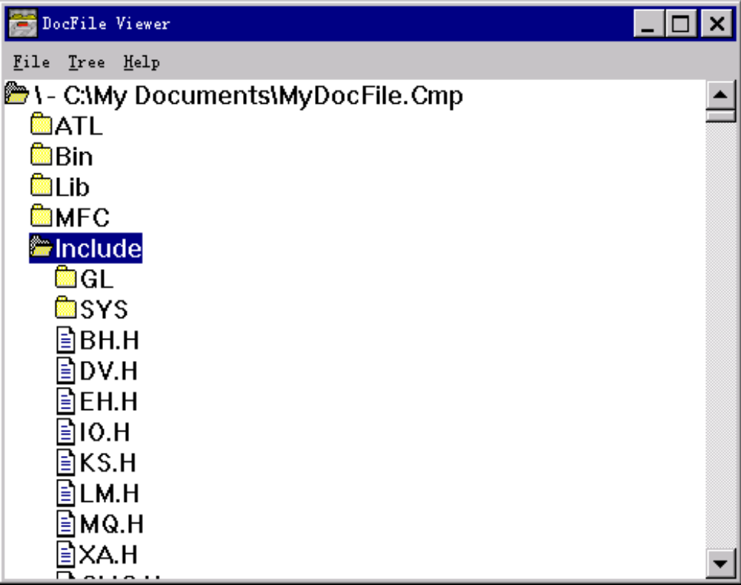
复合文档查看工具

Slide 26
命名和绑定技术(moniker)
名字技术基础
IMoniker接口
复合名字对象
COM名字对象分类和应用

Slide 27
名字技术基础
Moniker：名字对象(也是COM对象)为组件对象提供了符号化的表示方法
命名
  名字空间
绑定：
  对象的状态：激活状态或者运行状态、被动状态
  绑定：使对象从被动态自动进入运行态 —— 激活、连接
  所以也被称为“永久智能对象”

Slide 28
名字对象的作用
IClassFactory
（1）
类厂
客户
COM对象
（2）
IMoniker
moniker
客户
COM对象

Slide 29
概念：COM名字对象
名字对象与文件名的比较
  名字对象表达的是com对象——智能启动
  文件名表达的是文件
名字对象封装了组件对象的状态处理
  封装性带来了一致性和多态性
  标准接口IMoniker
客户通过名字对象建立与com对象的连接
  名字对象是客户与对象之间的桥梁

Slide 30
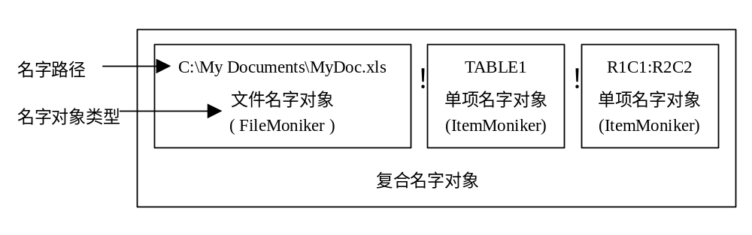
使用名字对象：绑定过程
客户创建名字对象
  API函数，如CreateFileMoniker
绑定到名字对象所指的对象
  调用IMoniker::BindToObject
举例：

Slide 31
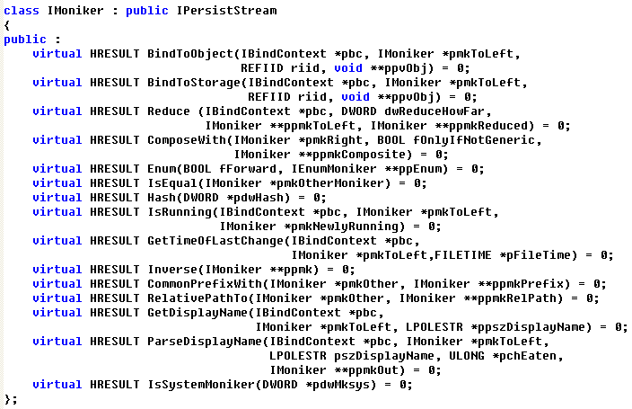
IMoniker接口

Slide 32
名字管理
HRESULT IsEqual(IMoniker *pmkOtherMoniker);
HRESULT Hash(DWORD *pdwHash);
HRESULT IsRunning(IBindContext *pbc, IMoniker *pmkToLeft,
IMoniker *pmkNewlyRunning);
HRESULT GetTimeOfLastChange(IBindContext *pbc,
IMoniker *pmkToLeft, FILETIME *pFileTime);

Slide 33
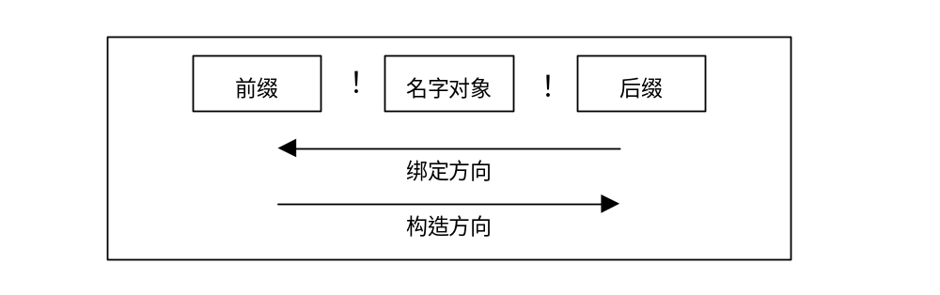
IMoniker绑定
HRESULT BindToObject(IBindContext *pbc, IMoniker *pmkToLeft,
REFIID riid, void **ppvObj);
HRESULT BindToStorage(IBindContext *pbc, IMoniker *pmkToLeft,
REFIID riid, void **ppvObj);

Slide 34
复合名字对象的管理
HRESULT Enum(BOOL fForward, IEnumMoniker **ppEnum);
HRESULT Inverse(IMoniker **ppmk);
HRESULT IsSystemMoniker(DWORD *pdwMksys);
HRESULT CommonPrefixWith(IMoniker *pmkOther,
IMoniker **ppmkPrefix);
HRESULT RelativePathTo(IMoniker *pmkOther,
IMoniker **ppmkRelPath);
HRESULT ComposeWith(IMoniker *pmkRight, BOOL fOnlyIfNotGeneric,
IMoniker **ppmkComposite);
HRESULT Reduce (IBindContext *pbc, DWORD dwReduceHowFar,
IMoniker **ppmkToLeft, IMoniker **ppmkReduced);

Slide 35
系统名字对象
typedef enum tagMKSYS
{
    MKSYS_NONE = 0,
    MKSYS_GENERICCOMPOSITE = 1,
    MKSYS_FILEMONIKER = 2,
    MKSYS_ANTIMONIKER = 3,
    MKSYS_ITEMMONIKER = 4,
    MKSYS_POINTERMONIKER = 5,
    MKSYS_URLMONIKER = 6,
    MKSYS_CLASSMONIKER = 7,
    MKSYS_OBJREFMONIKER = 8,
    MKSYS_SESSIONMONIKER = 9
} MKSYS;

Slide 36
名字解析
HRESULT GetDisplayName(IBindContext *pbc,
IMoniker *pmkToLeft,
LPOLESTR *ppszDisplayName);
HRESULT ParseDisplayName(IBindContext *pbc,
IMoniker *pmkToLeft,
LPOLESTR pszDisplayName,
ULONG *pchEaten, IMoniker **ppmkOut);
显示名分隔符：“！”、“\”、“/”、“:”或“[”

Slide 37
复合名字对象
通用复合名字对象
  HRESULT CreateGenericComposite(IMoniker *pmkFirst,
  IMoniker *pmkRest, IMoniker **ppmkComposite);
按从左到右的顺序组合，满足结合律
举例：文档内部的电子表格

Slide 38
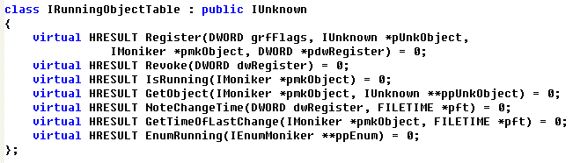
ROT表
COM使用ROT表管理当前系统中正在运行的、已经被注册的名字对象
客户调用GetRunningObjectTable函数访问ROT表

Slide 39
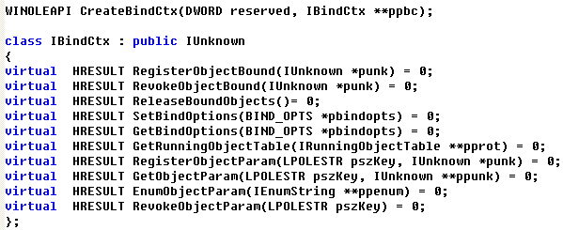
绑定环境对象
也是COM实现的系统对象

Slide 40
绑定环境对象(续)
管理已被绑定的对象：
  RegisterObjectBound、RevokeObjectBound、ReleaseBoundObjects
管理绑定参数：(文件访问模式、超时设置等)
  SetBindOptions、GetBindOptions
管理绑定过程中的对象参数：
  RegisterObjectParam、GetObjectParam、
  EnumObjectParam、RevokeObjectParam

Slide 41
复合名字对象绑定过程的剖析
IMoniker::BindToObject绑定过程：
  （1）检查ROT表
  （2）分解。pmkRight : pmkLeft，最右边部分分离
  （3）调用
  pmkRight->BindToObject(...,pmkLeft, ...)
  （4）执行pmkRight->BindToObject
    如果pmkLeft为简单名字对象，则可终止循环
    否则， pmkRight往往要调用pmkLeft->BindToObject，从而形成自右向左的循环绑定过程
举例：File!Item1!Item2

Slide 42
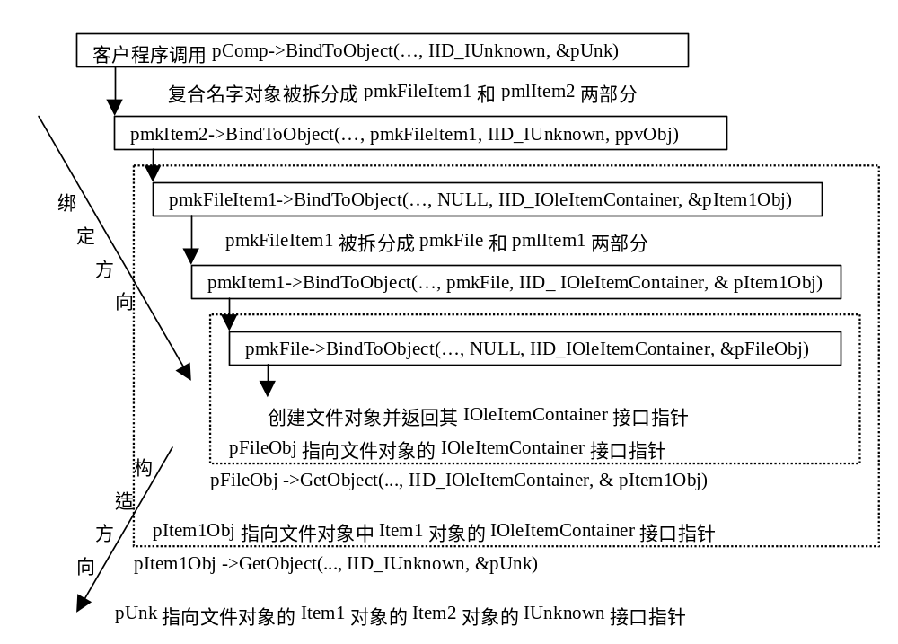
File!Item1!Item2的绑定和构造过程

Slide 43
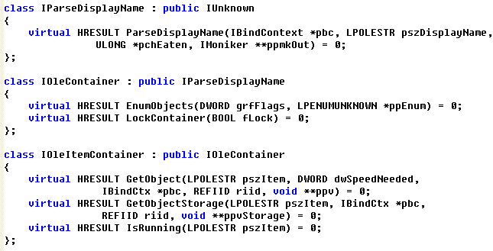
IOleItemContainer接口

Slide 44
COM名字对象分类
COM提供的系统名字对象
URL名字对象
自定义名字对象

Slide 45
系统名字对象
文件名字对象(File Moniker)
  WINOLEAPI CreateFileMoniker(LPCOLESTR lpszPathName, IMoniker **ppmk);
复合名字对象(Composite Moniker)
  WINOLEAPI CreateGenericComposite(IMoniker *pmkFirst, IMoniker *pmkRest, IMoniker **ppmkComposite);
单项名字对象(Item Moniker)
  WINOLEAPI CreateItemMoniker(LPCOLESTR lpszDelim,
  LPCOLESTR lpszItem, IMoniker **ppmk);
举例：
  CreateFileMoniker(“File”, &pmkFile);
  CreateItemMoniker(“!”, “Item1”, &pmkItem1);
  pmkFile->ComposeWith(pmkItem1, FALSE, &pmkComp1);
  CreateItemMoniker(“!”, “Item2”, &pmkItem2);
  pmkComp1->ComposeWith(pmkItem2, FALSE, &pmkComp2);

Slide 46
系统名字对象(续)
反-名字对象(Anti-moniker)
  WINOLEAPI CreateAntiMoniker(IMoniker **ppmk);
指针名字对象(Pointer Moniker)
  WINOLEAPI CreatePointerMoniker(IUnknown *punk, IMoniker **ppmk);
类名字对象(Class Moniker)
  WINOLEAPI CreateClassMoniker (REFCLSID rclsid, IMoniker **ppmk);

Slide 47
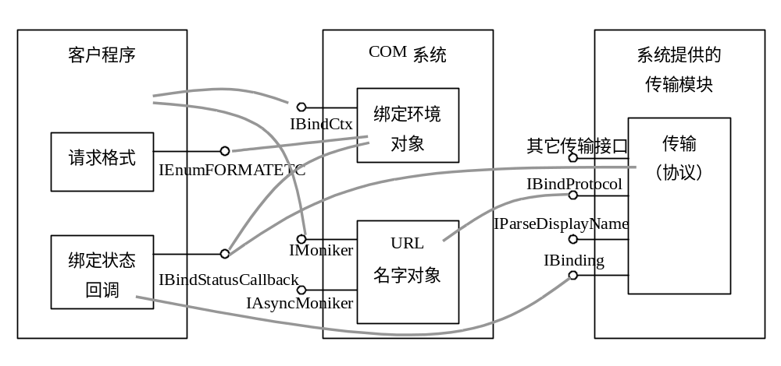
URL名字对象
异步名字对象
标志是实现了IAsyncMoniker接口

Slide 48
自定义名字对象
由于文件名字对象、单项名字对象、复合名字对象和类名字对象所实现的组合功能非常强大，所以自定义名字对象很少使用
由于IMoniker接口成员众多，我们根据需要实现其中的成员
同时提供一条创建自定义名字对象的途径

Slide 49
名字对象的应用与发展
是OLE链接对象的重要技术保障
COM+又扩充了新的名字对象
  比如queue:、new:
作为客户与COM对象之间连接的一种强有力的手段
VBScript中访问对象的主要机制

Slide 50
MFC对名字对象的支持
COleLinkingDoc
在OLE服务程序中，三个操作涉及到名字对象：新创建文档然后执行保存操作、打开复合文件操作、执行剪贴板拷贝操作
  * COleLinkingDoc也实现了IOleItemContainer接口
在OLE客户程序中，四个操作涉及到名字对象：客户链接到一个对象、保存文档的时候、客户程序装入文档的时候、激活链接对象的时候

Slide 51
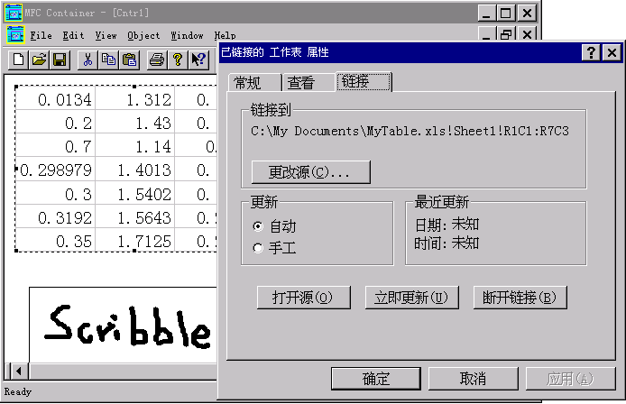
例子
VC带的例子：OClient和Scribble

Slide 52
统一数据传输（UDT）
内容：
数据传输机制
通过剪贴板传输数据
拖-放数据传输协议

Slide 53
数据交换与传输协议的分离
数据格式的统一
  数据对象：信息实体，通过IDataObject接口暴露内部信息
传输协议
  一个应用程序如何得到另一个应用程序所提供的数据对象即IDataObject接口指针
  在Windows平台上，最基本的传输协议为剪贴板、拖-放，应用程序通常利用这两种协议获得数据对象

Slide 54
统一数据传输：应用
剪贴板技术
  三个标准操作：剪切、复制、粘帖
拖-放技术
  一种简便的对象移动或拷贝操作，比剪贴板操作更为方便，而且只涉及到源和目标两方

Slide 55
数据传输机制
数据结构FORMATETC和STGMEDIUM
数据对象和IDataObject接口
通报连接机制

Slide 56
数据结构FORMATETC
typedef WORD CLIPFORMAT;
typedef struct tagFORMATETC
{
CLIPFORMAT cfFormat; // 剪贴板数据格式
DVTARGETDEVICE *ptd; // 设备有关的信息
DWORD dwAspect; // 图形数据的表现方式
LONG lindex; // dwAspect成员的补充
DWORD tymed; // 数据的存储介质
} FORMATETC;

Slide 57
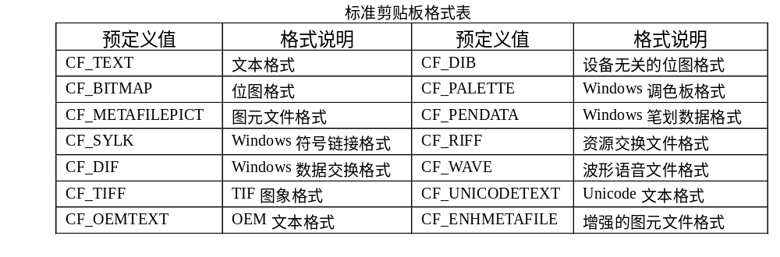
标准数据格式

Slide 58
填充FORMATETC结构的宏
//Macro to set all FormatEtc fields
#define SETFORMATETC(fe, cf, asp, td, med, li) \
((fe).cfFormat=cf, \
(fe).dwAspect=asp, \
(fe).ptd=td, \
(fe).tymed=med, \
(fe).lindex=li)
//Macro to set interesting FormatEtc fields defaulting the others.
#define SETDEFAULTFORMATETC(fe, cf, med) \
((fe).cfFormat=cf, \
(fe).dwAspect=DVASPECT_CONTENT, \
(fe).ptd=NULL, \
(fe).tymed=med, \
(fe).lindex=-1)

Slide 59
数据结构STGMEDIUM
typedef struct tagSTGMEDIUM
{
DWORD tymed; // 存储介质的类型
union
{
HBITMAP hBitmap;
HMETAFILEPICT hMetaFilePict;
HENHMETAFILE hEnhMetaFile;
HGLOBAL hGlobal;
LPOLESTR lpszFileName;
IStream *pstm;
IStorage *pstg;
} u; // 数据真正的位置
IUnknown *pUnkForRelease; // 控制介质资源的释放
} STGMEDIUM;

Slide 60
资源释放—ReleaseStgMedium 函数
如果pmedium-> pUnkForRelease为非NULL，那么分两步：
  对于TYMED_FILE介质类型，它用标准内存管理器释放文件名字符串，对于TYMED_ISTREAM和TYMED_ISTORAGE介质类型，调用IStream::Release或IStorage::Release，其它类型跳过这一步；
  调用pmedium-> pUnkForRelease->Release。
如果pmedium-> pUnkForRelease为NULL，那么按不同的介质类型执行不同的释放处理：
  对于TYMED_HGLOBAL类型调用GlobalFree函数释放；
  对于TYMED_GDI类型调用DeleteObject函数释放；
  对于TYMED_ENHMF类型删除增强的图元文件；
  对于TYMED_MFPICT类型删除图元文件；
  对于TYMED_FILE类型先删除文件，再用标准内存管理器释放文件名字符串；
  对于TYMED_ISTREAM调用IStream::Release成员函数释放；
  对于TYMED_ISTORAGE调用IStorage::Release成员函数释放。

Slide 61
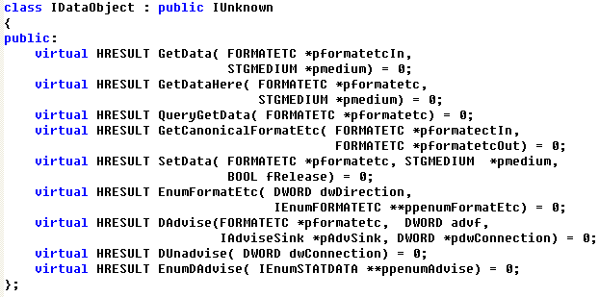
数据对象
IDataObject接口

Slide 62
IDataObject接口的成员(一)
GetData( FORMATETC *, STGMEDIUM *)
GetDataHere( FORMATETC *, STGMEDIUM *)
QueryGetData( FORMATETC *)
GetCanonicalFormatEtc(FORMATETC *pformatectIn, FORMATETC *pformatetcOut)

Slide 63
IDataObject接口的成员(二)
SetData( FORMATETC *pformatetc, STGMEDIUM *pmedium, BOOL fRelease)
EnumFormatEtc( DWORD dwDirection, IEnumFORMATETC **)
DAdvise(FORMATETC *, DWORD advf, IAdviseSink *, DWORD *)
DUnadvise( DWORD )
EnumDAdvise( IEnumSTATDATA **)

Slide 64
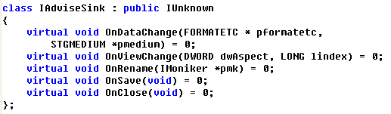
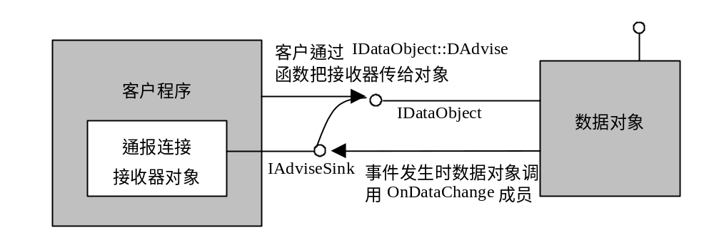
通报连接(advisory connection)机制

Slide 65
剪贴板传输数据机理(一)
常用的7个Win32 API函数
  BOOL WINAPI OpenClipboard( HWND hWndNewOwner);
  BOOL WINAPI CloseClipboard( VOID);
  BOOL WINAPI EmptyClipboard(VOID);
  HANDLE WINAPI SetClipboardData( UINT uFormat, HANDLE hMem);
  HANDLE WINAPI GetClipboardData( UINT uFormat);
  BOOL WINAPI IsClipboardFormatAvailable( UINT format);
  UINT WINAPI EnumClipboardFormats( UINT format);
剪贴板是系统全局共享，进程独占方式
存储介质仅限于全局内存

Slide 66
剪贴板传输数据机理(二)
剪贴板所有者为一个Windows窗口
  调用EmptyClipboard时被OpenClipboard指定的窗口
延迟供应(delayed rendering)：
  (1)SetClipboardData的参数hMem可以是NULL
  (2) 客户需要数据时，所有者窗口处理WM_RENDERFORMAT消息
  (3)所有者窗口被删除之前处理WM_RENDERALLFORMATS消息

Slide 67
OLE剪贴板(一)
OLE API函数
  WINOLEAPI OleSetClipboard(IDataObject *pDataObj);
  WINOLEAPI OleGetClipboard(IDataObject ** ppDataObj);
  WINOLEAPI OleFlushClipboard(void);
  WINOLEAPI OleIsCurrentClipboard(IDataObject *pDataObj);
OleSetClipboard内部把所有权交给OLE内部隐藏窗口
针对以全局内存作为存储介质的数据格式， OleSetClipboard使用“延迟供应”方式调用SetClipboardData放到剪贴板上
清空剪贴板，可调用OleSetClipboard(NULL)

Slide 68
OLE剪贴板(二)
客户方调用GetClipboardData只能访问到以全局内存作为存储介质的数据格式
使用OleGetClipboard函数可以访问到源数据对象的所有格式
OleGetClipboard函数返回不同的数据对象
  (1)源数据对象仍在运行，则直接返回(有可能是代理对象)
  (2)源程序调用了OleFlushClipboard函数，OLE创建一个缺省的数据对象，供客户使用
  (3)剪贴板上的数据非数据对象，返回一个缺省数据对象，但数据格式受限制

Slide 69
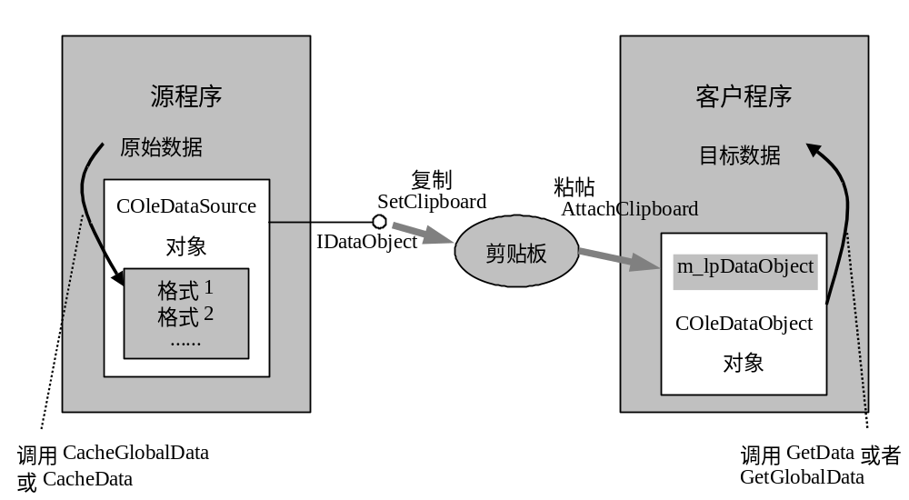
MFC对剪贴板的支持示意图

Slide 70
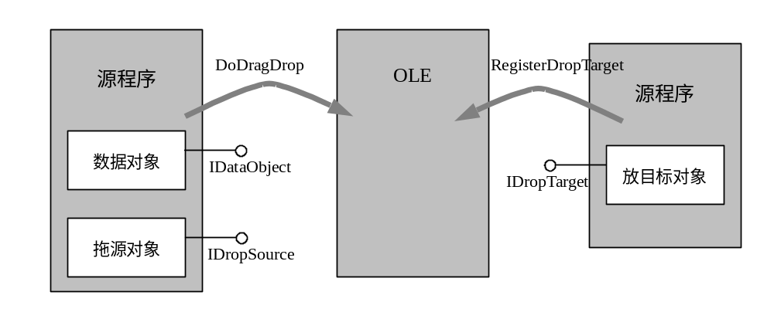
拖-放数据传输协议

Slide 71
拖-放数据传输协议：源
实现数据对象和“拖源”对象， “拖源”对象实现了接口IDropSource
  class IDropSource : public IUnknown
  {
  virtual HRESULT QueryContinueDrag( BOOL fEscapePressed,
  DWORD grfKeyState) = 0;
  virtual HRESULT GiveFeedback( DWORD dwEffect) = 0;
  };
WM_LBUTTONDOWN消息控制函数中调用OLE函数：DoDragDrop

Slide 72
拖-放数据传输协议：目标
实现“放目标”对象，“放目标”对象实现了接口IDropTarget：
  class IDropTarget : public IUnknown
  {
  virtual HRESULT DragEnter(IDataObject *pDataObj, DWORD grfKeyState,
  POINTL pt, DWORD *pdwEffect) = 0;
  virtual HRESULT DragOver( DWORD grfKeyState, POINTL pt, DWORD *pdwEffect);
  virtual HRESULT DragLeave( void) = 0;
  virtual HRESULT Drop( IDataObject *pDataObj, DWORD grfKeyState,
  POINTL pt, DWORD *pdwEffect) = 0;
  };
为了支持“放”特性，调用OLE API函数RegisterDragDrop，把对象与窗口联系起来
  WINOLEAPI RegisterDragDrop(HWND hwnd, IDropTarget *pDropTarget);

Slide 73
DoDragDrop函数
原型
  WINOLEAPI DoDragDrop(IDataObject *pDataObj,
  IDropSource *pDropSource,
  DWORD dwOKEffects, DWORD *pdwEffect);
DoDragDrop函数内部是一个循环，它不断检查鼠标和键盘的状态，以及询问“放”目标窗口和“源”窗口，并作出反应

Slide 74
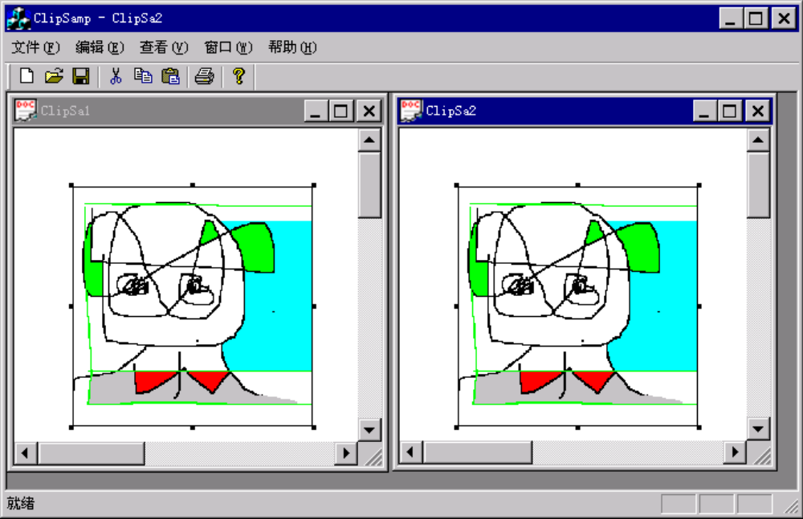
支持剪贴板操作、拖-放操作的例子程序

